Slide 1


HOSPITAL UNIVERSITARIO VIRGEN MACARENA · ORL
IA – De la Teoría a la Consulta
Optimiza el tiempo. Amplifica tu capacidad clínica.

Slide 2

BLOQUE 1 · INTRODUCCIÓN
Resultados del Cuestionario
87%
47%
60%
Ya usáis ChatGPT
Aplicar en datos y tablas
Hablar con la IA
No partimos de cero
El agujero negro de productividad
No pierdas el tiempo
Vuestras respuestas al cuestionario nos dieron la foto exacta de lo que más duele en el servicio. Esto no es una charla de "qué es la IA" — partimos de donde ya estáis.

Slide 3
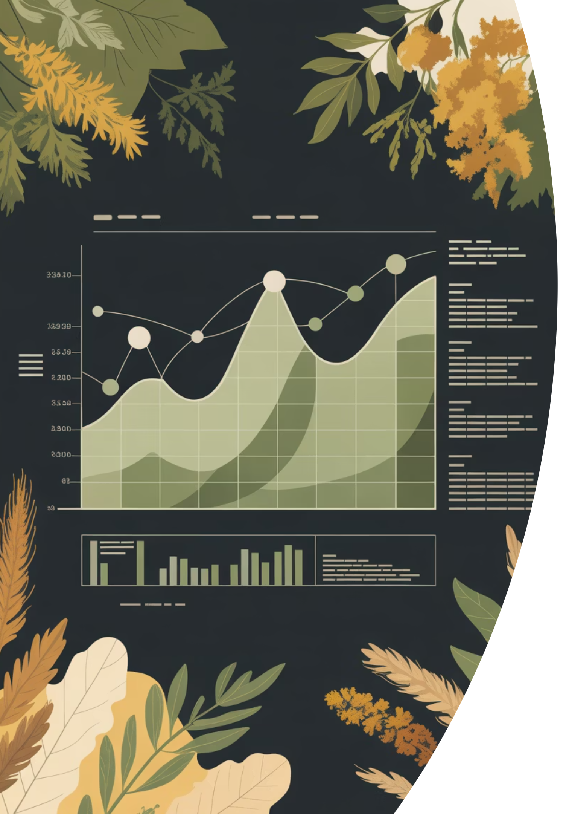
BLOQUE 2 · EVIDENCIA
La IA ya Revolucionó el Mundo.
No es una moda: hay evidencia sólida de que la IA mejora productividad y calidad en entornos reales.

Slide 4


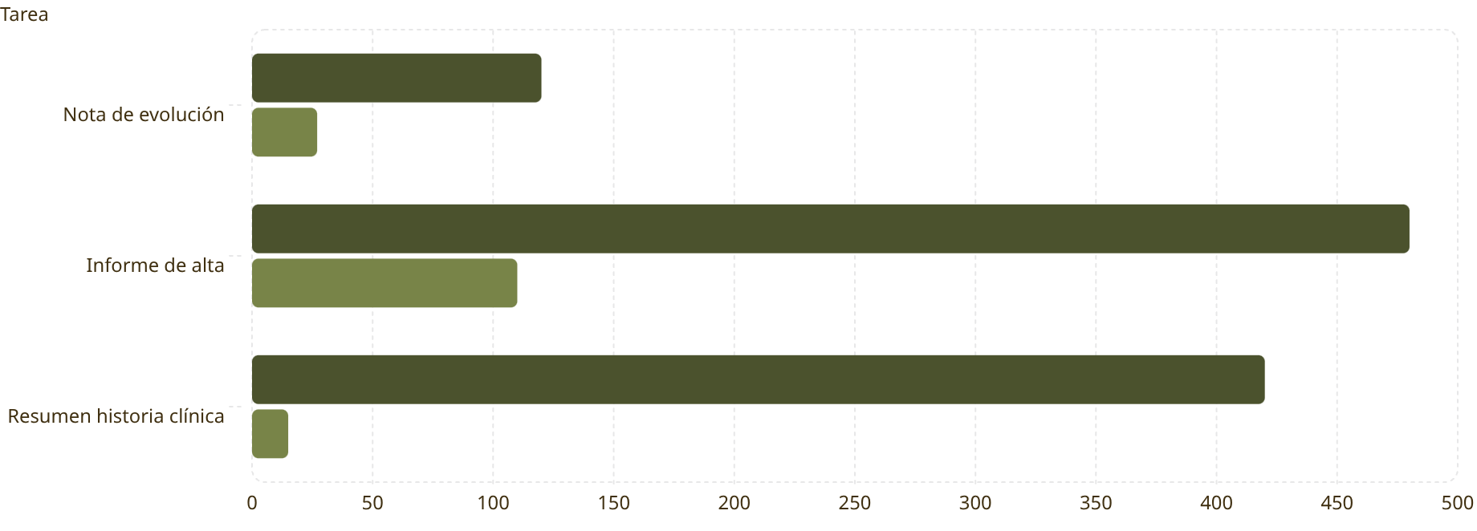
DATOS DE IMPACTO
Los Números que Cambian la Práctica
Sin IA (seg)
Con IA (seg)
⚠️ El matiz crítico
En oncología, ~7% de borradores automáticos contenían potenciales errores si se enviaban sin revisar. La supervisión es innegociable.

Slide 5
BLOQUE 3 · REGLAS DE ORO
Las 4 Reglas del Prompt Eficaz
1
2
Contexto profesional
Estructura la petición
"Soy médico en hospital público" — la IA adapta nivel y lenguaje al instante.
Numera lo que necesitas: 1.Rol (Actúa como un experto… 2. Diagnóstico diferencial 2. Pruebas 4. Red flags
3
4
Define el formato de salida
Añade restricciones
Pide tabla, lista, checklist, resumen en 1 página. Lo que te sea más útil en consulta.
"Máximo 1 página", "Solo guías SEORL 2024", "Tono para un R1"
💡 Pro Tip: ¿No sabes cómo empezar el prompt? Dile a la IA: "Actúa como experto en ingeniería de prompts. Hazme las preguntas
necesarias para crear el prompt perfecto sobre un paciente con vértigo." Ella misma te guiará."

Slide 6
BLOQUE 3 · DEMO 1 · CÓMO USAR LA IA
Prompting: ¿Cómo hablar con la IA?
❌ Prompt pobre
✅ Prompt de calidad
"Soy médico y tengo un paciente de 52 años con dolor en el pecho que le va al brazo y mandíbula, con sudor y náuseas. ¿Qué puede ser y qué hago?"
Añade: rol profesional + petición numerada + formato tabla + columnas concretas
→ Tabla con 6 diagnósticos ordenados por probabilidad (TTM, dental, salivar, neuralgia, neoplasia, arteritis) + red flags + siguiente paso.
→ Texto genérico. Diagnóstico diferencial tipo libro de texto. Sin estructura útil para consulta.
Misma herramienta, idéntico paciente, resultados radicalmente distintos. La diferencia está solo en cómo se lo pedimos.

Slide 7
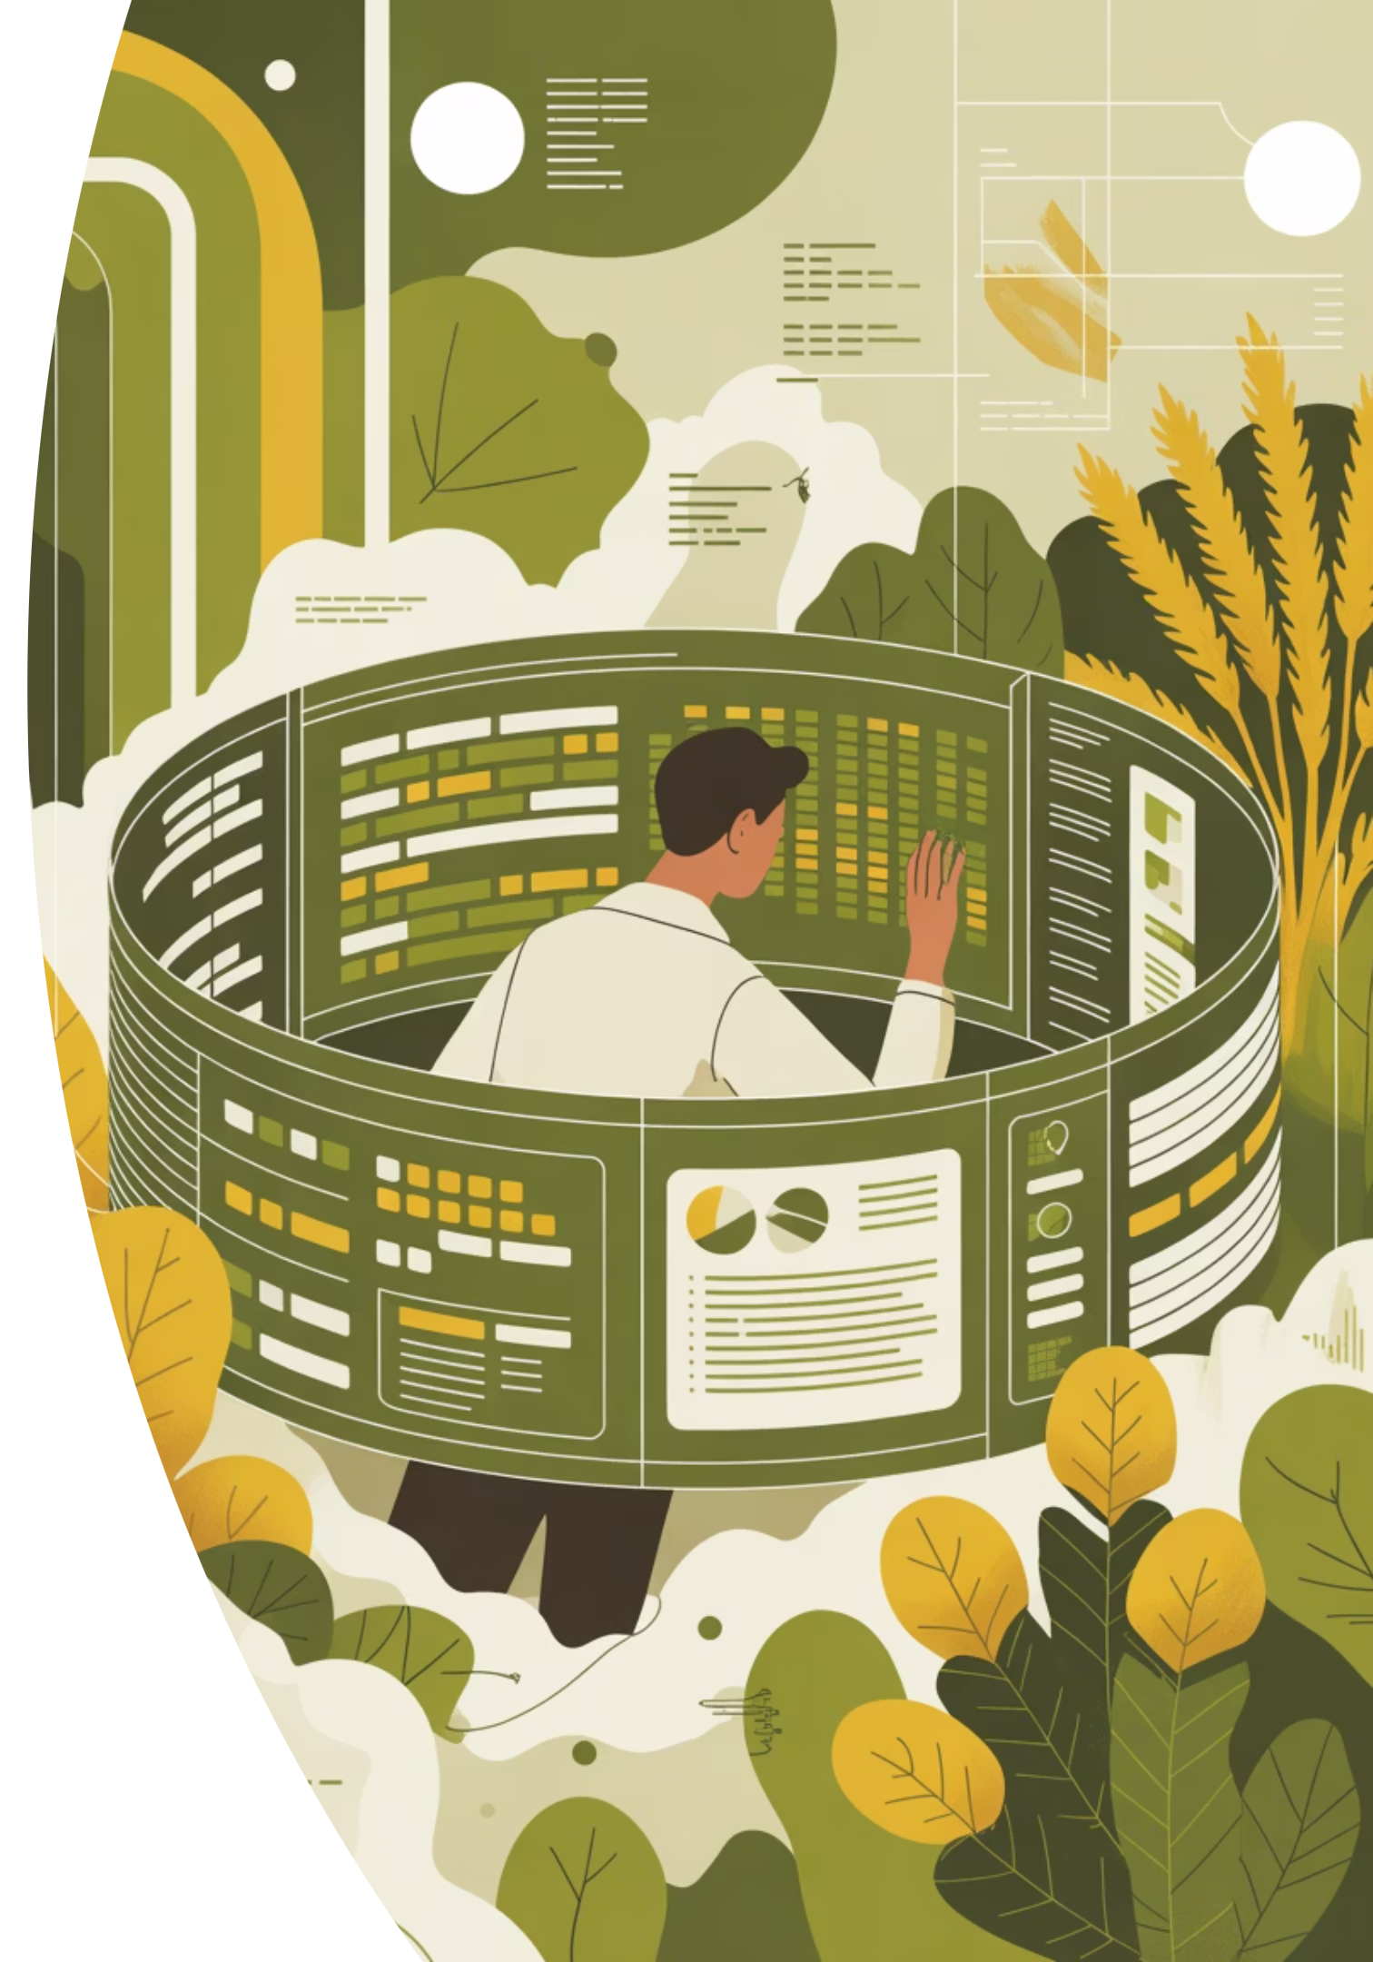
BLOQUE 3 · DEMO 2 · BÚSQUEDA BIBLIOGRÁFICA
Consensus: De 24.320 Resultados a Respuestas Reales
❌ PubMed tradicional
✅ Consensus
Buscar "vértigo"
24.320 resultados
99% irrelevantes
Horas perdidas
Pregunta clínica directa
Filtros por evidencia
Cada cita con DOI oficial
Punto de partida claro

Slide 8
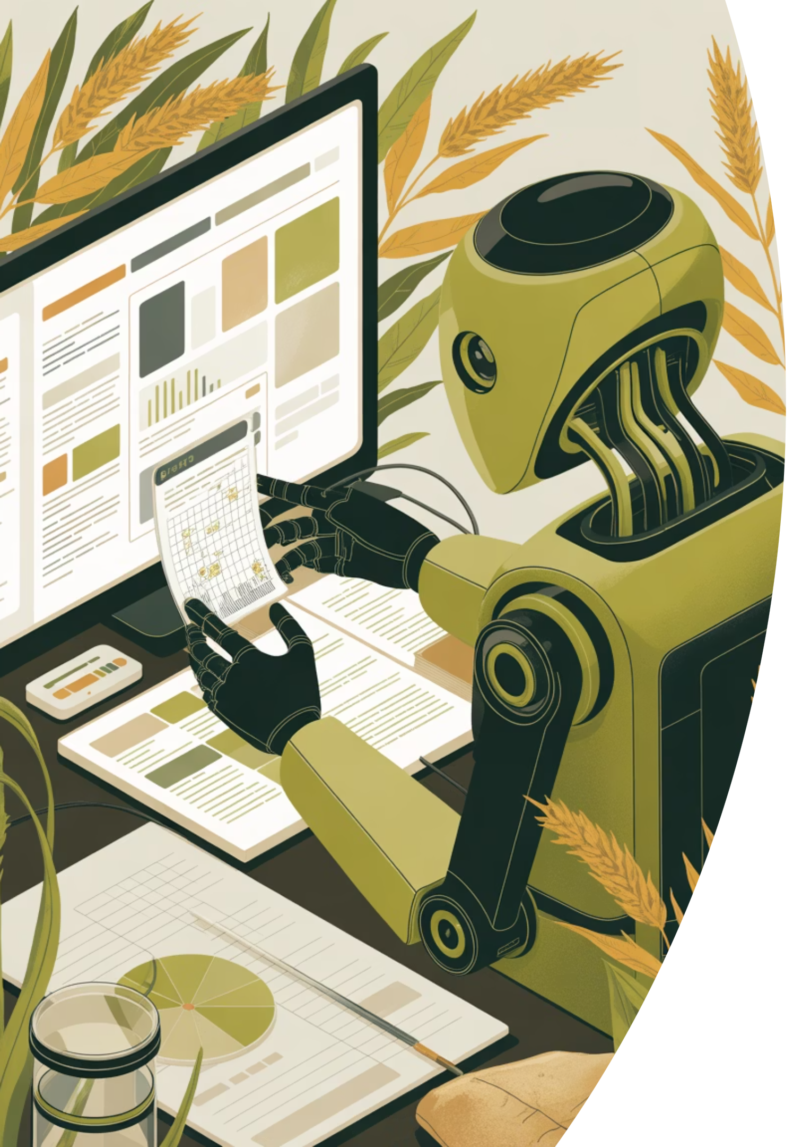

BLOQUE 3 · DEMO 3 · DEEP RESEARCH: TU ANALISTA PERSONAL
Deep Research: Una Semana de Trabajo en 15 Minutos ⏱️
01
02
Navega internet de forma autónoma
Lee cientos de estudios completos
10-15 minutos de búsqueda continua
Filtra evidencia de baja calidad automáticamente
03
Genera informe consolidado
Estudios incluidos + nivel de sesgo + conclusiones
"La IA hace lo que tomaría una semana manualmente"

Slide 9

PRIVACIDAD Y LÍMITES · REGLA DE ORO
⚠️ La Regla de Oro: Si es Gratis, Tú Eres el Producto
🚫 Nunca datos reales en abierto
🔍 Supervisad la estadística
⚖️ Responsabilidad vuestra
Los cálculos pueden patinar. En publicaciones de peso, que un metodólogo corrobore las fórmulas finales. La IA asiste, no firma.
Hasta que el hospital implemente soluciones integradas con cumplimiento de la legalidad, la responsabilidad del uso recae en el profesional.
Jamás subáis número de historia, nombre ni cualquier dato identificativo (PHI) a plataformas públicas de IA. Anonimizad siempre el Excel antes.
💡 Pro Tip: Si vuestro conjunto tiene datos sensibles, siempre podéis explicarle a la IA cómo está construido. El número de columnas, sus nombres, el tipo de dato que esperan las columnas y una descripción detallada de tus objetivos. Así os puede ayudar a construir un conjunto de datos sintético que lo podéis compartir.

Slide 10
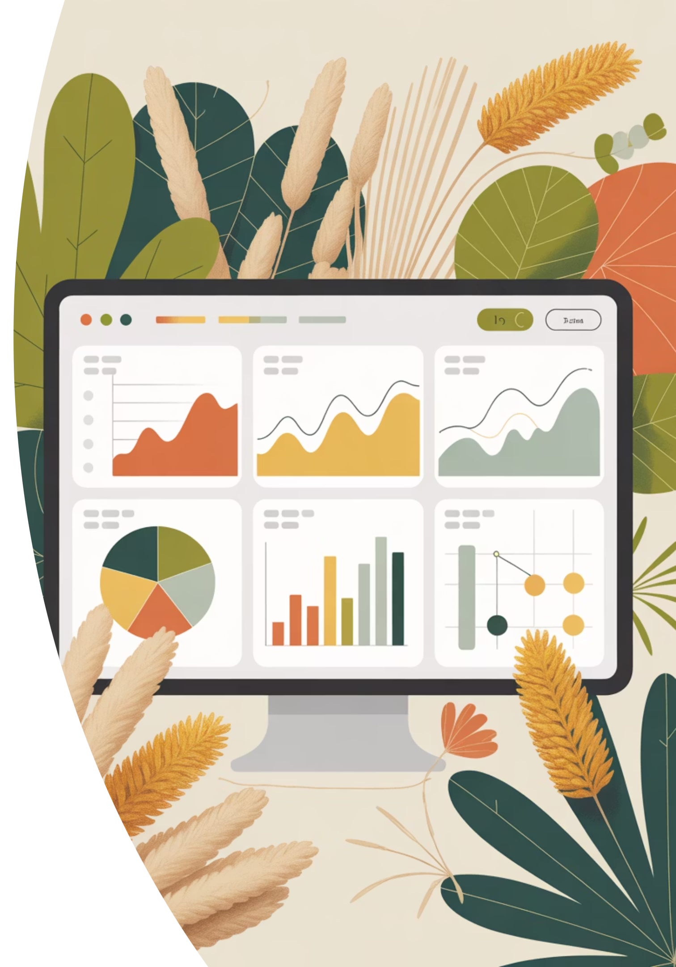
BLOQUE 4 · DEMO 1
Análisis de Datos: De Semanas a 5 Minutos
La IA nos permite acceder a inteligencia de primer nivel — lo que en SPSS llevaría varios días, un uso correcto de la IA devuelve resultados en menos de 20 minutos.

Slide 11

BLOQUE 6 · KIT DE HERRAMIENTAS
Vuestro Arsenal IA para Mañana
Herramienta | Para qué usarla | ¿Gratuita?
ChatGPT/Gemini | Prompting general, borradores, brainstorming, Investigación profunda, modo agente, uso de gpts… | Freemium
Claude | Documentos largos, análisis, artifacts, generar código, programar… | Freemium
Consensus | Búsqueda de papers con citas y DOI reales… | Freemium
NotebookLM | Analizar múltiples fuentes, generar resúmenes, resumenes de audio, presentaciones… | Gratis
Google AI Studio | Prompting general, experimentar con Gemini, adjuntar PDFs, videos, audios, construer aplicaciones y visualizaciones… | Gratis
Gamma | Crear presentaciones en minutos. | Freemium
🎯 Recordad: Escaneá el QR para acceder a todos los prompts de hoy, los recursos y los enlaces a las herramientas. Lo tenéis todo listo para usar mañana mismo.

Slide 12
